Slide 1
第七章 UNIX通信
UNIX系统中的通讯系统主要包括内部通
信系统和外部通信系统两大部分:
内部通信系统: UNIX系统本身自带的主
要用于本机系统内部各用户之间的通信.
外部通信系统: UNIX系统之外配置的通
讯系统, 主要用于本机用户与其它主机上的用户之间的通信.

Slide 2
一. 即时通讯
1. 交谈命令 write
write username [terminal]
write命令用于与一个已经登录系统的用户进行
通讯. 如果这个登录用户的名字现在正被多个人使
用, 则在write命令中应给出终端号.
例如: student1用户向student2用户发送信息:
$ write student3
write: ERROR: student3 not logged on
$ write student2
Hello, student2
Spring games will be taken this weekend.
^D

Slide 3
在student2的屏幕上显示的内容为:
Message from student1 on (tty08) [Oct 23 8:29:52]
Hello, student2
Spring games will be taken this weekend
EOT
此时student2既可以在继续干自己事情的同时收
看student1的信息, 也可以与student1进行交谈, 如
果要进行交谈, 则以同样的方式向student1发出
write命令:
$ write student1
write命令的退出键是^D.

Slide 4



Slide 5
2. 消息开关命令 mesg
mesg命令用于查询和开关本终端的消息接收状
态, 命令格式为:
mesg [-y] [-n]
但是mesg命令不能拒绝wall命令和root用户写的东西.
例如:
$ mesg 查询本终端当前的消息接收状态
is y 可以接收消息
$ mesg n 设置关闭状态
$ mesg 查询本终端当前的消息接收状态
is n 拒绝接收消息
$ mesg y 设置打开状态

Slide 6
3. 双向通信命令 talk
与write命令相似, talk命令也是与系统中已登录
的其他用户通信; 与write命令不同的是, talk通信双
方都必须向对方发出talk命令才能进行通信. 例如用
户student向用户teacher发出talk命令, 则student屏
幕显示:
[waiting for your party to respond]
用户teacher屏幕显示:
Message from talk_daemon@uestc1 at 21:30
talk: connection requested by student@uestc1
talk: respond with: talk student
如果teacher用talk命令响应, 此时双方的屏幕被划分
为上下两半, 上半为输入屏, 下半为对方信息屏.

Slide 7
student屏幕 teacher屏幕
[connect established]
Hello, teacher!
Have you received my email?
_________________________
Hi, student!
Yes, I have received it.
Bye.
[connect established]
Hi, student!
Yes, I have received it.
Bye.
_________________________
Hello, teacher!
Have you received my email?

Slide 8
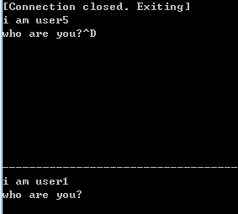
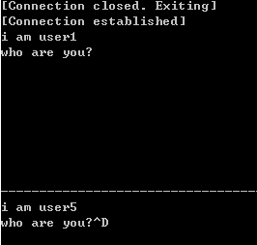

Slide 9
4. 广播信息命令 wall
wall命令可以向当前系统中所有已登录用户发出广播信息(包括发命令的用户本身), 常用于通知一些紧急事件.
普通用户用wall发出的广播信息只能被消息接收状态为打开的用户所接收, 而超级用户用wall发信息时不受此限制.

Slide 10
例如:
# wall (超级用户发此命令)
System will be down in 10 minutes, logout please.
^d
此时在所有终端上显示:
Broadcast message from root (Fri Sep 5 11:20:25 2003):
System will be down in 10 minutes, logout please.

Slide 11
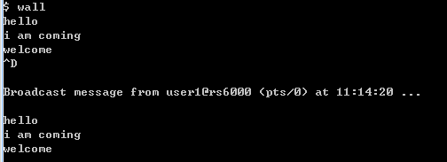

Slide 12


Slide 13
二. 电子邮件
mail username 发送邮件
mail 接收邮件
系统邮箱:
在系统目录/usr/mail或/var/mail下, 每个用户都有一个
以其名字命名的邮箱, 所有发给该用户的邮件都放在该邮箱
中, 用户读邮件时就从该邮箱中读取. 例如用户student8的系
统邮箱可能为: /var/mail/student8
个人邮箱:
个人邮箱通常为用户自己的主目录(HOME)下的mbox
文件. 用户读过的邮件如果未删除或转存, 则存放到个人邮
箱中. 例如用户student8的个人邮箱可能是:
/home/student8/mbox

Slide 14
给多个用户发邮件:
① $ mail student1 student2 student3 …
采用枚举方法把用户名逐一列出.
② $ mail TEACHER
TEACHER为用户组名, 即向属于TEACHER
组的所有用户发邮件.
③ $ alias usr_list student1 student2 student3 …
给student1、student2、student3等多个名字
建立一个总的别名usr_list, 该别名只在本shell中
起作用, 退出shell后即无效.
$ mail usr_list
给别名usr_list中的所有用户发邮件.

Slide 15
把已有的文件作为邮件发送给用户:
$ mail student6 < my_letter
$
把已存在的文件my_letter作为邮件内容发送
给student6. 该命令以"输入重定向"方式执行, 因
此不需要键盘输入邮件正文.
发邮件给不存在的用户:
$ mail car_man
$
mail命令本身能正常执行, 由于无有效接收方, 故系统
把邮件退回到本用户主目录下的dead.letter中.

Slide 16
2. 接收邮件
不带参数输入mail表示读取邮件. 如果系统邮
箱中无该用户邮件则显示:
No mail for you
如果有邮件, 则显示类似如下信息:
Mail version 8.0 Type ? for help
"/usr/mail/student8": 2 messages 2 new
> N 1 teacher@uestc1 Fri Sep 5 10:25 18/506 "car"
N 2 zhang@uestc1 Sat Sep 6 16:39 25/1072 "work"
?
(此时系统处在mail的命令模式, 等待接收mail的内部命令)

Slide 17
在mail的命令模式下的常用命令:
p 显示本邮件信息
s file 把当前邮件保存到文件file中, 如未指定file, 则保存
到mbox中.
m usr 给用户usr发新邮件.
d 删除当前邮件
n 显示下一个邮件
q 退出mail, 把未删除的邮件保存到个人邮箱中.
R 回复邮件
! 执行shell命令.
? 显示mail的内部命令.

Slide 18
shell
模式
显示
mail
命令
mail user < file
q
保存邮件
到文件中
mail
?
s file
发送指
定文件
mail user
mail命令模式
^D
m user
! command
R
d
^D
执行
shell
命令
删除
邮件
mail输入模式

Slide 19
部分命令用法简介
●ftp 使用文件传输协议FTP,与远程主机之间传递文件.
格式---- ftp [主机名]
ftp > ---- 提示符

Slide 20
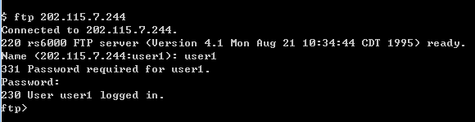

Slide 21
提示符下部分ftp命令:
●open / close --- 打开/关闭连接
●bye / quit -----退出
●lcd / cd -----改变本地/远程路径

Slide 22
get , mget-----将远程一个或多个文件拷贝到本地
●put , mput-----将本地一个或多个文件拷贝到远程主机
●binary -----传输二进制文件

Slide 23
ftp的例子
在例子中我们在sys1机器上执行ftp sys2,当验证过用户名和口令后.我们将sys1的file1文件传到sys2上,我们将file2,file222文件从sys2拷贝到sys1机器上.

Slide 24
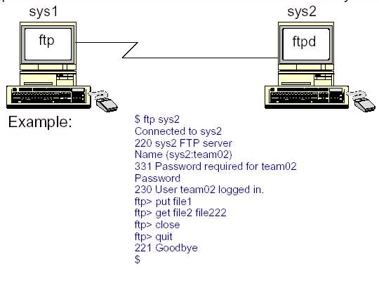

Slide 25
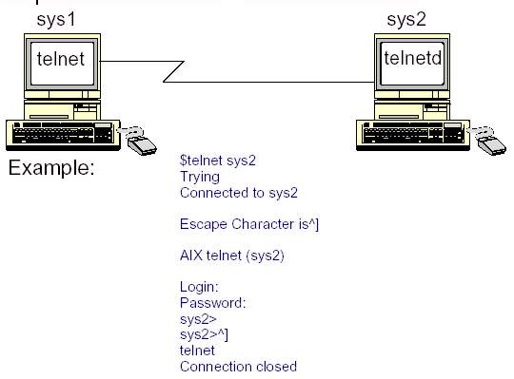
telnet命令
提供一种登陆到远程主机的方法

Slide 26
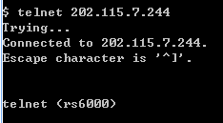

Slide 27
Ping命令
●ping 检测与远程主机是否连通
●ping命令的格式:ping 主机名 (或 IP 地址 )

Slide 28
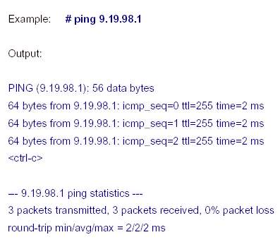

Slide 29
